Slide 1

Integrantes: Marcelo Contreras/Kameron Rivera/Benjamín Alcayaga
B
Carrera: Analista Programador
PROYECTO
PROGRAMACIÓN WEB
VerdeVital

Slide 2

INTRODUCCIÓN
En esta presentación nos enfocaremos de proporcionar detalles complementarios a la presentación del proyecto, enfocándonos en el caso planteado en la actividad, los requerimientos solicitados, las funciones que se lograron implementar y breves explicaciones de codigo para apoyo visual

Slide 3
CASO/PROBLEMATICA
Hace unos meses, el gerente de operaciones de VerdeVital, Javier Soto, detectó que a medida que la demanda crecía, el sistema manual de hojas de cálculo para controlar stock y pedidos se volvió insostenible: “Cada tarde, imprimíamos los pedidos en papel y los repasábamos una por una. Entre errores de transcripción y productos agotados que no aparecían en la hoja, perdíamos ventas y generábamos frustración en el cliente”, explica Javier.
Entonces, decidieron dar el salto digital y nos contrataron (Kameron, Marcelo, Benjamín) como programadores Web para:
Construir un Backend robusto que:
Pulsar el Frontend actual para que:
Registro y autenticación de usuarios.
Gestión de productos (alta, baja, modificación de stock).
Carrito de compras y creación de pedidos.
Integración con un “almacén digital” (base de datos MongoDB o JSON simulado).
Refleje en tiempo real el stock disponible.
Ofrezca feedback inmediato (spinners, toasts, validaciones).
Mantenga la UX cercana a la experiencia de la tienda física.

Slide 4
CASO/SOLUCION
Nos esforzamos por atender y resolver cada uno de los requerimientos solicitados. Si bien se presentaron algunos contratiempos durante el desarrollo, logramos implementar la mayoría de las funcionalidades necesarias para que tanto los clientes como el personal administrativo puedan utilizar el sitio web de manera eficiente. En este sentido, declaramos que se logró implementar lo siguiente:
Autenticación (loginController.js & usuarioModel.js)
Se implementó un sistema de inicio de sesión que verifica usuarios.
Se generan tokens JWT para asegurar las sesiones.
Se gestiona el backend para manejar credenciales y restringir accesos.
Gestión de Productos (productoController.js & productoModel.js)
Se añadieron las operaciones CRUD (GET, POST, PUT, DELETE).
Los administradores pueden crear, editar y eliminar productos.
La información se almacena en una base de datos SQLite.
Compras y Notificaciones (compraModel.js & telegram.js)
Se registra la lógica para guardar compras en la DB.
Se integran notificaciones automáticas a Telegram con detalles del pedido.
Los usuarios pueden hacer compras desde el Frontend.
Middleware de Seguridad (authMiddleware.js)
Se valida la autorización según roles de usuario.
Se usa JWT para restringir el acceso a funciones administrativas.
Rutas (loginRoutes.js & productoRoutes.js)
Se centralizan rutas de autenticación (/login) y productos (/productos).
API organizada para mayor claridad en el desarrollo.
Interfaz de Contacto (contacto.html)
Se creo una sección visual que especifica la informacion de contacto

Slide 5
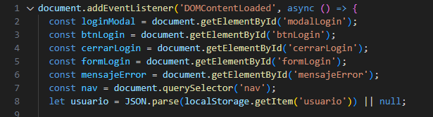
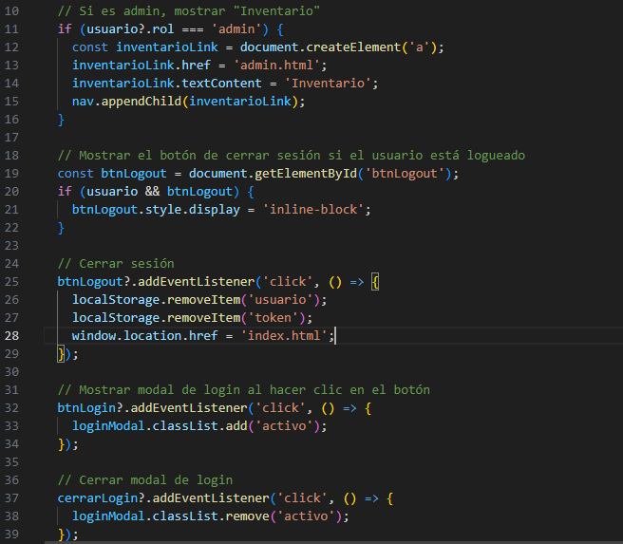
CODIGO/APOYO
· Esta sección obtiene referencias de varios elementos de la interfaz relacionados con el inicio de sesión: el modal de login, el botón para abrirlo, el botón para cerrarlo, el formulario de login, el área de mensajes de error y la barra de navegación. Además, intenta recuperar la información del usuario almacenada en el navegador para saber si ya hay una sesión activa.
Esta sección maneja el inicio de sesión en el que si el usuario es admin, muestra un enlace al panel de inventario que es admin.html
Si existe un usuario logueado muestra un boton de cerrar sesión
El evento asociado al botón de cerrar sesión elimina tanto la información del usuario como el token de autenticación del localStorage, y redirige al usuario a la página principal (index.html).
Y finalmente se gestionan los eventos para mostrar y ocultar el modal de inicio de sesión. Al hacer clic en el botón de login, se muestra el modal añadiendo la clase activo, y al hacer clic en el botón de cerrar, se oculta el modal eliminando esa clase.

Slide 6
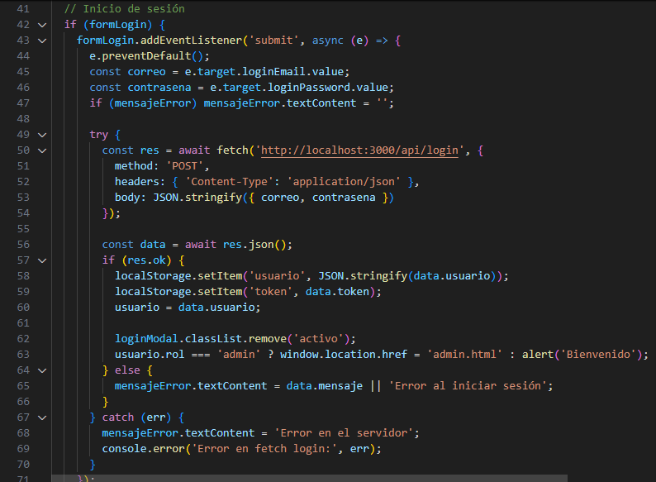
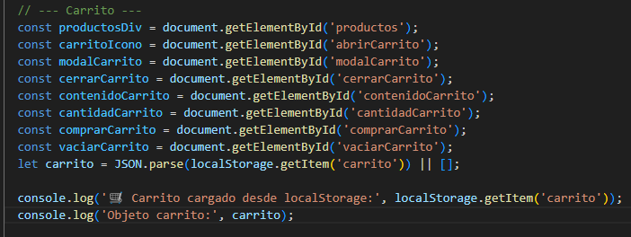
Este fragmento gestiona el inicio de sesión del usuario. Cuando se envía el formulario de login, toma el correo y la contraseña, los envía a la API y, si las credenciales son correctas, guarda el usuario y el token en localStorage. Si el usuario es admin, lo redirige al panel de administración y muestra un mensaje de bienvenida. Si ocurre un error, muestra el mensaje correspondiente en la interfaz.
Esta parte del código obtiene las referencias a los elementos HTML necesarios para mostrar y gestionar el carrito de compras (productos, icono, modal, botones, etc.). Tambien carga el estado actual del carrito desde localStorage (si existe) o lo inicializa vacío, y muestra en consola el contenido del carrito para fines de depuración.

Slide 7
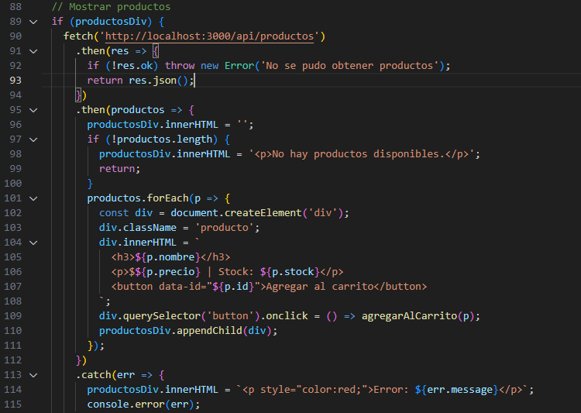
Esta parte del código se encarga de mostrar los productos obtenidos desde la API en la página. Por cada producto, crea un bloque con su nombre, precio, stock y un botón para agregarlo al carrito. Si no hay productos, muestra un mensaje. Además, gestiona el carrito de compras: permite agregar productos (respetando el stock), guardar el carrito en localStorage, actualizar el contador de productos, mostrar el contenido del carrito en un modal, eliminar productos, vaciar el carrito y realizar la compra enviando los datos al backend.

Slide 8
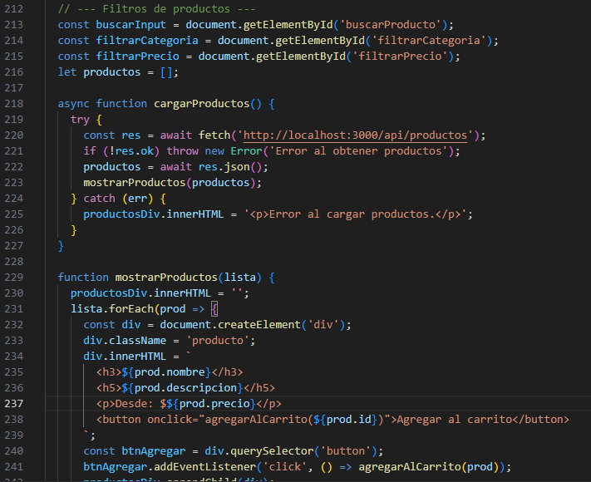
Esta sección permite filtrar los productos mostrados en la tienda según el texto buscado, la categoría seleccionada y el rango de precio. Primero, obtiene los productos desde la API y los muestra en pantalla. Luego, cada vez que el usuario escribe en la búsqueda o cambia los filtros, se actualiza la lista de productos visibles aplicando lo seleccionado. Cada producto mostrado incluye un botón para agregarlo al carrito.

Slide 9

CONCLUSIÓN
El proyecto VerdeVital ha logrado desarrollar un sistema de gestión de pedidos y productos totalmente funcional, integrando autenticación de usuarios, administración de inventario y procesamiento de pedidos. Gracias a la implementación de SQLite, Express y Node.js, el backend ahora gestiona pedidos de manera organizada, registrando cada producto comprado y asegurando la actualización automática del stock.
Además, la integración con Telegram permite notificaciones en tiempo real, mejorando la administración de ventas. Con estos ajustes, el sistema es más escalable y seguro, con un flujo de compra optimizado y mejor adaptado a la estructura de la base de datos.

Slide 10
B
Instituto SantoTomas
MUCHAS
GRACIAS
Septiembre 2099

